Slide 1

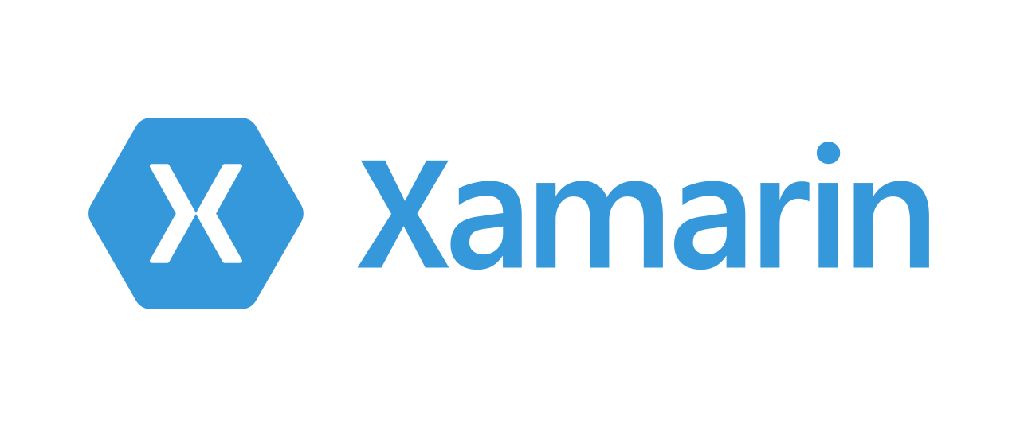
Desarrollo Móvil con Xamarin
3 – XAML en Xamarin.Forms

Slide 2
Contenido
¿Por qué usar XAML?
Manejo de eventos en XAML
Markup extensions
Valores para plataformas específicas en XAML

Slide 3
¿Por qué usar XAML?
XAML (eXtensible Application Markup Language) es un lenguaje creado por Microsoft para crear interfaces de usuario (UI).
En el ejemplo de Phoneword, la UI de la aplicación (un label, una caja de texto y dos botones) estaba definida en C#. En ese ejercicio, tanto la UI como su comportamiento estaban definidos en C#.
XAML permite que la UI esté definida en su propio archivo, de manera que nuestro código C# solo defina comportamiento.

Slide 4
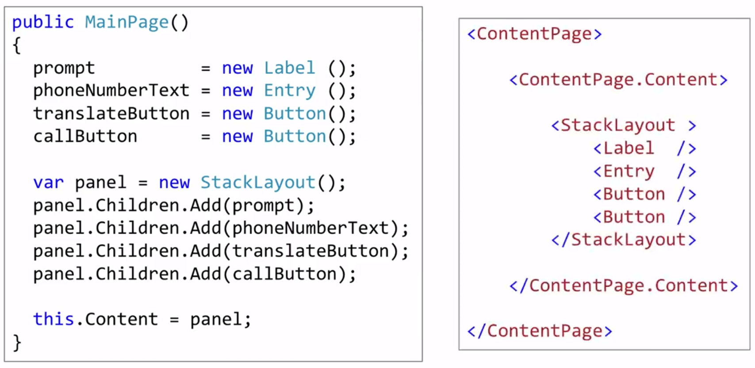

Slide 5
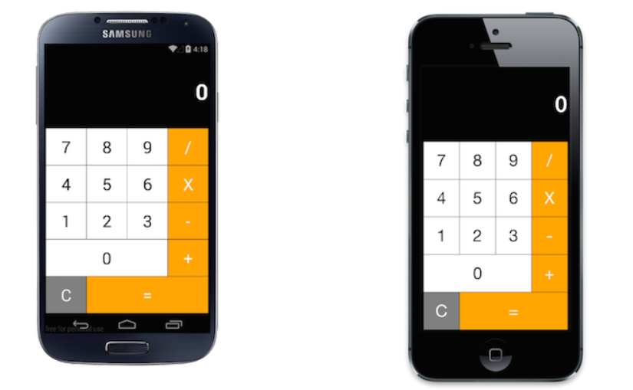
Ejercicio #1 – Calculadora en XAML

Slide 6
Manejo de eventos en XAML
Para acceder a los elementos definidos en XAML a través del codebehind, hay que asignarles un nombre.
Esto se logra con la propiedad x:Name de XAML.
La propiedad agrega un atributo privado a la clase parcial (codebehind) que podemos utilizar para interactuar con el elemento.

Slide 7
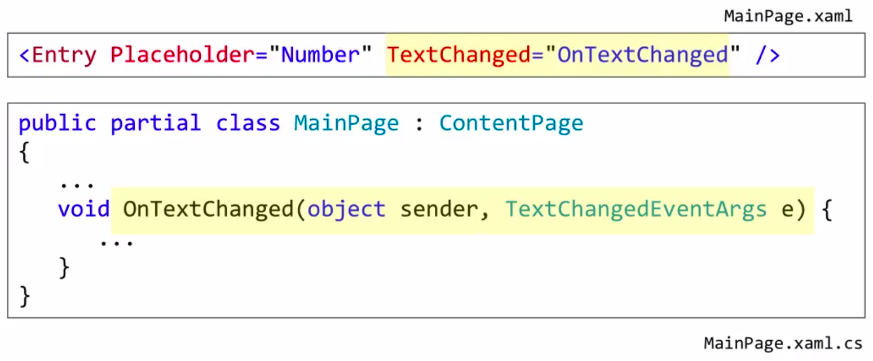
También se pueden definir eventos como atributos de los controles:

Slide 8
Ejercicio #1 – Calculadora en XAML (eventos)

Slide 9
Markup extensions
Una gran parte de la especificación que definamos en XAML se sabrá de antemano, en tiempo de compilación, al definir valores literales en las propiedades de los controles.
Sin embargo, habrá situaciones en las que el valor de alguna propiedad sólo se pueda conocer en tiempo de ejecución (como resultado de alguna operación o requerimiento desde el servidor, por ejemplo).
Para este propósito existen las extensiones de marcado (markup extensions).

Slide 10
Ejercicio #1 – Calculadora en XAML (markup extension)

